Slide 1
FONDY
Fondovní hospodaření
Rozpočet a fondy Evropské unie
Rozpočet x Fond

Slide 2
Fondovní hospodaření
Fondy
Fondy EU
NÁRODNÍ FOND
Fondy v ČR - Státní

Slide 3
Pojem a charakteristika fondů
Legální definice: Ø
Právnická osoba zřízená zákonem
Účelové veřejné fondy dotací vázané na státní rozpočet
Obligatorní název „státní fond“
Obecná úprava: ZRP (218/2000 Sb.) § 28

Slide 4
Státní fondy v České republice
Pro zvláštní finanční zabezpečení úkolů a hospodaření s prostředky pro fondy určenými
Právnická osoba
Zřízen zákonem – orgán, do jehož působnosti f. patří
zdroje, použití, správní výdaje
V názvu „Státní fond“

Slide 5
Stávající státní fondy
SF rozvoje bydlení
SF životního prostředí
SF kultury
SF dopravní infrastruktury
SF kinematografie
Státní zemědělský intervenční fond

Slide 6
Evropské fondy v ČR
Fondy Evropské unie zahrnují širokou škálu nástrojů, které slouží k podpoře vyváženého rozvoje regionů EU s důrazem na snížení sociálních a ekonomických rozdílů. Česká republika z evropských fondů čerpá již od svého vstupu do EU v roce 2004.
Celkově měla možnost čerpat ve třech programových obdobích a v současné době probíhá příprava na další, které začne po roce 2020.
Od doby vstupu ČR do EU zastává koordinační roli Národní orgán pro koordinaci Ministerstva pro místní rozvoj.

Slide 7
Programové období 2014-2020
V programovém období 2014-2020 jsou pro Českou republiku z Evropských strukturálních a investičních (ESI) fondů vyčleněny prostředky ve výši téměř 24 miliard eur. Česká republika je čerpá prostřednictvím deseti tematických programů. Další prostředky jsou ji dispozici v programech Evropské územní spolupráce.

Slide 8
Strukturální a investiční fondy
Evropský fond pro regionální rozvoj (EFRR/ERDF)
Evropský sociální fond (ESF)
Fond soudržnosti (FS)
Evropský zemědělský fond pro rozvoj venkova (EAFRD)
Evropský námořní a rybářský fond (EMFF)

Slide 9
Evropský fond pro regionální rozvoj (EFRR/ERDF)
Zaměřuje se na modernizaci a posilování hospodářství. Podporovány jsou investiční (infrastrukturní) projekty, jako např. výstavba silnic a železnic, odstraňování ekologických zátěží, budování stokových systémů, podpora inovačního potenciálu podnikatelů, rozvoj a obnova sportovních areálů, rekonstrukce kulturních památek,
výsadba regenerační zeleně, výstavba či oprava infrastruktury pro poskytování zdravotní péče, zavádění služeb elektronické veřejné správy apod.

Slide 10
ERDF (European Regional Development Fund) Mezi hlavní cíle patří:
zlepšování infrastruktury
podpora nových pracovních míst
podpora malých a středních podniků
rozvoj technologií
ochrana a zlepšování životního prostředí
rozvoj turistiky

Slide 11
Evropský sociální fond (ESF)
ESF podporuje aktivity v oblastech zaměstnanosti a rozvoje lidských zdrojů. ESF podporuje neinvestiční (neifrastrukturní) projekty, jako např. rekvalifikace nezaměstnaných, speciální programy pro osoby se zdravotním postižením, děti, mládež, etnické menšiny a další znevýhodněné skupiny obyvatel,
tvorba inovativních vzdělávacích programů pro zaměstnance, rozvoj institucí služeb zaměstnanosti, rozvoj vzdělávacích programů apod.

Slide 12
Evropský sociální fond (ESF) slouží k
doplňování sociálních programů členských států EU (zvláště pokud jde o dlouhodobé programy jako aktivní politika zaměstnanosti nebo reintegrace dlouhodobě nezaměstnaných)
pomoc mladým nezaměstnaným a lidem s hendikepy
podpora rovných příležitostí na trhu práce pro ženy a muže
podpora vzdělávacích a rekvalifikačních kurzů
zlepšování mobility pracovních sil

Slide 13
Fond soudržnosti (FS)
Jinak také Kohezní fond, je na rozdíl od strukturálních fondů určen na podporu rozvoje chudších států, nikoli regionů. Podobně jako u ERDF jsou z něj podporovány investiční (infrastrukturní) projekty, avšak jen se zaměřením na dopravní infrastrukturu většího rozsahu (např. transevropské sítě),
ochranu životního prostředí a na oblast energetické účinnosti a obnovitelných zdrojů energie.

Slide 14
Evropský zemědělský fond pro rozvoj venkova (EAFRD)
Je finanční nástroj na podporu rozvoje venkova, který spadá do společné zemědělské politiky EU. Prostředky z EAFRD slouží ke zvýšení konkurenceschopnosti zemědělství a lesnictví,
zlepšení životního prostředí a krajiny nebo kvality života ve venkovských oblastech a diverzifikace hospodářství venkova.

Slide 15
Evropský námořní a rybářský fond (EMFF)
Je to finanční nástroj na podporu rybolovu, který spadá do společné rybářské politiky EU. Fond podporuje projekty vedoucí k vyšší konkurenceschopnosti a ochraně životního prostředí.
Financuje aktivity týkající se mořského i vnitrozemského rybolovu (např. odbahňování rybníků), investice na modernizaci zpracovatelského průmyslu, modernizace plavidel, podpory likvidace už nedostačujících plavidel, zlepšování akvakultury apod.

Slide 16
Ostatní fondy
Fond solidarity
Evropský fond pro přizpůsobení se globalizaci
Fond solidarity
poskytuje rychlou a flexibilní finanční pomoc při velké přírodní katastrofě. O pomoc může zažádat členský stát, pokud jsou škody vyšší než 0,6 % HDP postiženého státu. V rámci fondu lze poskytnout pomoc také preventivním opatřením proti těmto přírodním katastrofám.

Slide 17
Evropský fond pro přizpůsobení se globalizaci
(EGF) financuje projekty na pomoc pracovníkům propuštěným v důsledku globalizace. To znamená např. v případě bankrotu velkého podniku či při přemístění továrny mimo území EU, případně když je v určitém regionu v jednom odvětví propuštěno mnoho lidí najednou. O pomoc z tohoto fondu mohou požádat pouze členské státy.

Slide 18
Státní fondy v České republice
Pro zvláštní finanční zabezpečení úkolů a hospodaření s prostředky pro fondy určenými
Právnická osoba
Zřízen zákonem – orgán, do jehož působnosti f. patří
zdroje, použití, správní výdaje
V názvu „Státní fond“

Slide 19
Zákon o státním fondu - konstrukce
Zřízení fondu – název státního fondu
Stanovení orgánu působnosti
Finanční zdroje
Způsob použití
Způsob financování správních výdajů

Slide 20
Správní výdaje
Výdaje spojené s činností zaměstnanců
Úhrady členům orgánů sf stanovené zákonem
Správní výdaje financované z dotací ze státního rozpočtu: pravidla hospodaření oss

Slide 21
Stávající státní fondy
SF rozvoje bydlení
SF životního prostředí
SF kultury
SF dopravní infrastruktury
SF kinematografie
Státní zemědělský intervenční fond

Slide 22
Historické státní fondy
Státní fond pro podporu a rozvoj české kinematografie
Státní fond pro zúrodnění půdy
Státní fond ochrany ovzduší
Státní fond ochrany vod
Státní meliorační fond …

Slide 23
Nerealizované fondy
Státní fond obnovy vodohospodářské infrastruktury (návrh Asociace krajů ČR – 2008)
Státní fond rozvoje lesního hospodářství (poslanecký návrh 2002)

Slide 24
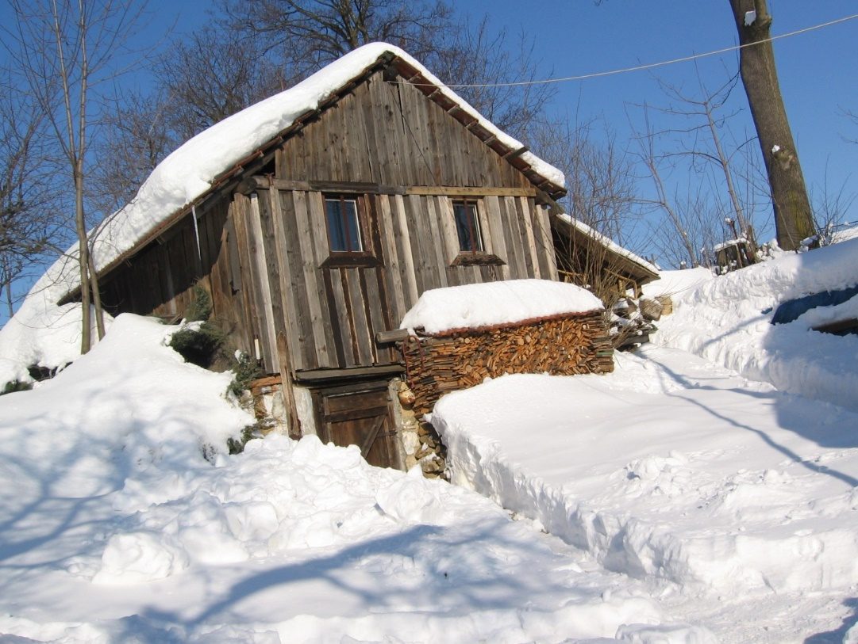
STÁTNÍ FOND ROZVOJE BYDLENÍ

Slide 25
Vznik: 21.6.2000 Sídlo: OLOMOUC
Úprava: 211/2000 Sb.
Účel: podporovat rozvoj bydlení v ČR v souladu s koncepcí bytové politiky schválenou vládou České republiky a udržitelný rozvoj obcí, měst a regionů v souladu s veřejným zájmem
Správce: MMR
Statut: http://www.sfrb.cz - upravuje podrobnosti o činnosti Fondu a o jeho vnitřní organizaci.

Slide 26

STÁTNÍ FOND ŽIVOTNÍHO PROSTŘEDÍ

Slide 27
Vznik: 1991 (spojení SF ochr.ovzduší + SF ochr. vod)
Úprava: 388/1991 Sb.
Správce: MŽP
Statut: www.sfzp.cz
Sídlo: Praha
Úkoly :-příjem žádostí o podporu na projekty zlepšující životní prostředí a s tím spojenou konzultační a poradenskou činnost,
-vyhodnocování žádostí a přípravu návrhů pro jednání Rady Fondu a Rozhodnutí ministra,

Slide 28

STÁTNÍ FOND DOPRAVNÍ INFRASTRUKTURY

Slide 29
Vznik: 1.7.2000
Úprava: 104/2000 Sb.
Správce: MD
Statut: www.sfdi.cz/statut.htm
Sídlo: Praha
Úkoly: rozvoj, výstavba, údržba a modernizace silnic a dálnic, železničních dopravních cest a vnitrozemských vodních cest.

Slide 30
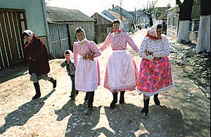
STÁTNÍ FOND KULTURY

Slide 31
Vznik: 1.7.1992
Úprava: 239/1992 Sb.
Správce: MK
Statut: http://www.mkcr.cz/statni-fondy/statni-fond-kultury-cr/
Sídlo: Praha
Úkoly: Podpora české kultury, Ediční počiny v oblasti periodických i neperiodických publikací, Obnova a udržování kulturních památek a sbírek, Výstavní a přednášková činnost, Propagace české kultury v zahraničí

Slide 32
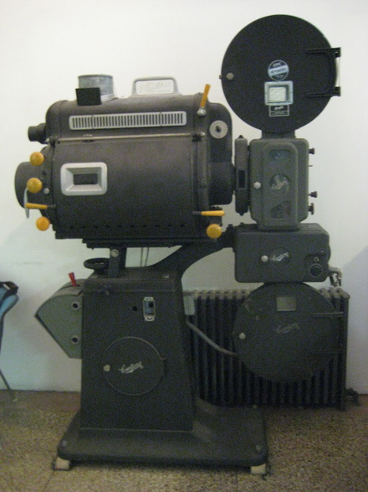
STÁTNÍ FOND KINEMATOGRAFIE

Slide 33
STÁTNÍ FOND KINEMATOGRAFIE
Vznik: 1.1.2013
Úprava: 496/2012 Sb. (zákon o audiovizi)
Správce: MK
Statut: http://www.fondkinematografie.cz
Sídlo: Praha
Úkolem:
a) vykonává správu audiovizuálních poplatků, poplatku z vysílání reklamy a správních poplatků podle zákona o audiovizi,
b) vede evidenci v oblasti audiovize,
c) poskytuje podporu kinematografie,
d) vykonává majetková autorská práva a majetková práva výkonných umělců,

Slide 34
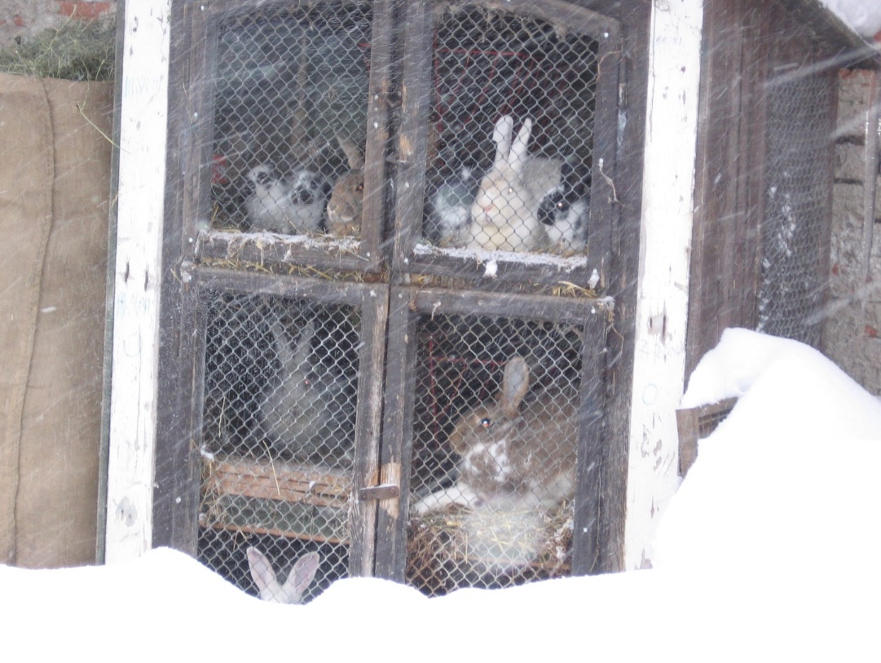
STÁTNÍ ZEMĚDĚLSKÝ INTERVENČNÍ FOND

Slide 35
Vznik: 2000
Úprava: 256/2000 Sb.,
Správce: MZ
Statut: www.szif.cz
Sídlo: Praha
Předchůdce: Státní fond tržní regulace v zemědělství

Slide 36
Účel SZIF
akreditovaná platební agentura a zprostředkovatel finanční podpory, kterou Evropská unie v rámci opatření Společné zemědělské politiky poskytuje České republice z Evropského zemědělského orientačního a záručního fondu EAGF, Evropského zemědělského fondu pro rozvoj venkova EAFRD a Evropského rybářského fondu EFF.

Slide 37
Národní fond
Národní fond je souhrn
a) peněžních prostředků, které svěřuje Evropské unie České republice k realizaci programů nebo projektů spolufinancovaných z rozpočtu Evropské unie prostřednictvím strukturálních fondů, Fondu soudržnosti a Evropského rybářského fondu4a),
b) peněžních prostředků přechodového nástroje (Transition Facility) a
c) peněžních prostředků finančních mechanismů, které jsou České republice svěřeny na základě mezinárodních smluv, včetně úroků z nich.
Ministerstvo jako platební orgán koordinuje řízení finančních toků prostředků poskytnutých z rozpočtu Evropské unie Národnímu fondu a spravuje tyto prostředky. Ministerstvo koordinuje řízení finančních toků prostředků poskytnutých z finančních mechanismů a spravuje tyto prostředky.

Slide 38
Peněžní prostředky soustředěné prostřednictvím Národního fondu se používají v souladu s principy rozpočtového výhledu a závazky vyplývajícími pro Českou republiku z práva Evropské unie nebo z mezinárodní smlouvy.
Hospodaření a kontrola peněžních prostředků soustředěných prostřednictvím Národního fondu se řídí ustanoveními zákona vztahujícími se k rozpočtovému hospodaření a kontrole, nestanoví-li zákon, právo Evropské unie nebo mezinárodní smlouva, jíž je Česká republika vázána, jinak.
Zůstatky peněžních prostředků na účtech Národního fondu se převádějí do následujícího roku.

Slide 39
Rozpočet a víceletý finanční rámec
Rozpočet EU na rok 2019 = 148,2 miliardy EUR
Víceletý finanční rámec (Multiannual Financial Framework) = sedmiletý finanční plán EU
  Stanovuje rozpočtové priority, okruhy výdajů včetně stropů na závazky a platby
  Jednotlivé roční rozpočty s ním musí být v souladu
  Pro období 2014-2020 celkem 1087 miliard EUR

Slide 40
Rozpočtové zásady
Zásada jednotnosti
Zásada správnosti
Zásada každoročnosti
Zásada vyrovnanosti
Zásada zúčtovací jednotky
Zásada univerzálnosti
Zásada specifikace
Zásada řádného finančního řízení (hospodárnosti, účinnosti a efektivity)
Zásada transparentnosti

Slide 41
Příjmy x výdaje
Příjmy
  Tradiční vlastní zdroje
  Podíl na dani z přidané hodnoty
  Příspěvky členských států dle HND
  Ostatní
Výdaje
  Především financování unijních politik (SZP, politika soudržnosti a další)

Slide 42
Správa finančních prostředků
Sdílené řízení (tzv. shared management)
  Evropská komise + členské státy
  Evropské strukturální a investiční fondy
Přímé (centrální) řízení
  Evropská komise
  Unijní programy
Národní fond

Slide 43
Evropské strukturální a investiční fondy
Evropský fond pro regionální rozvoj (EFRR/ERDF)
Evropský sociální fond (ESF)
Fond soudržnosti (FS/CF)
Evropský zemědělský fond pro rozvoj venkova (EZFRV/EAFRD)
Evropský námořní a rybářský fond (ENRF/EMFF)

Slide 44
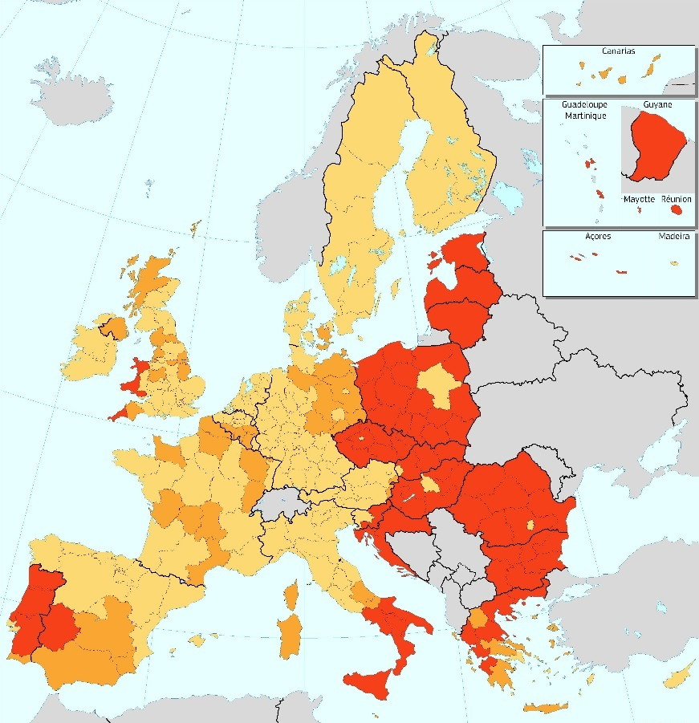
Klasifikace regionů
Méně rozvinuté regiony: HDP na hlavu nižší než 75 % průměru EU
Přechodové regiony: HDP na hlavu od 75 % do 90 % průměru EU
Více rozvinuté regiony: HDP na hlavu vyšší než 90 % průměru EU

Slide 45
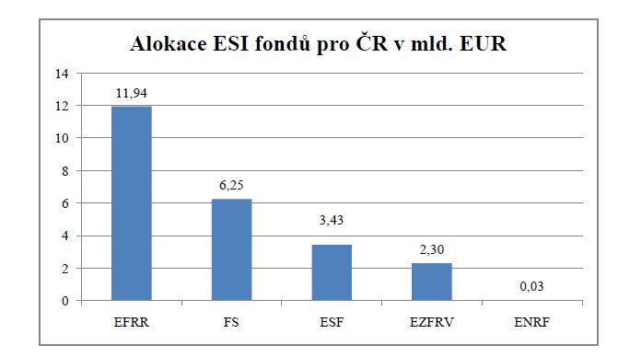
Programové období 2014-2020
Pro ČR je vyčleněno téměř 24 miliard EUR
  Čerpání probíhá prostřednictvím 10 národních operačních programů
  Další prostředky jsou k dispozici v programech Evropské územní spolupráce

Slide 46
Orgány
Národní orgán pro koordinaci = Ministerstvo pro místní rozvoj
Řídící orgány = jednotlivá ministerstva
Platební a certifikační orgán, Auditní orgán = Ministerstvo financí
Další (platební agentura, zprostředkující subjekty řídících orgánů)

Slide 47
Získání dotace krok za krokem
Vytvoření projektového záměru, nalezení vhodné výzvy
Podání žádosti o podporu (elektronicky)
Hodnocení a výběr žádostí (na dotaci není právní nárok!)
Realizace projektu a monitorování
Žádost o platbu, vyhodnocení a vyúčtování
Kontrola a publicita projektu
Udržitelnost projektu

Slide 48
Unijní programy
Erasmus+ (vzdělávání, odborná příprava a mobilita osob)
Horizon 2020 (věda, výzkum, inovace)
CEF (dopravní, energetická a telekomunikační infrastruktura)
COSME (podnikání, malé a střední podniky)
LIFE (životní prostředí, změna klimatu)
Kreativní Evropa (kultura) a další

Slide 49
Ostatní
Nástroj předvstupní pomoci
Evropský fond pro strategické investice
Fond solidarity Evropské unie
Evropský fond pro přizpůsobení se globalizaci
Fond evropské pomoci nejchudším osobám
Azylový, migrační a integrační fond

Slide 50
Děkuji za pozornost.
Ivana Pařízková
za využití některých podkladů P.Mrkývky a R. Buzkové

